Slide 1
Blockchain

Slide 2
private blockchain
허가를 받은 사람, 기관 또는 단체들만 사용가능한 블럭체인

Slide 3
Hyperledger Fabric
Hyperledger
리눅스 재단의 프로젝트
기업에서 적용이 가능한 표준적인 블록체인의 기술 구현을 목적으로 만들어진 블록체인 컨소시엄
오픈소스, 오픈표준, 오픈거버넌스기반
Hyperledger Fabric
블록체인의 런타임을 구현하는 프로젝트

Slide 4
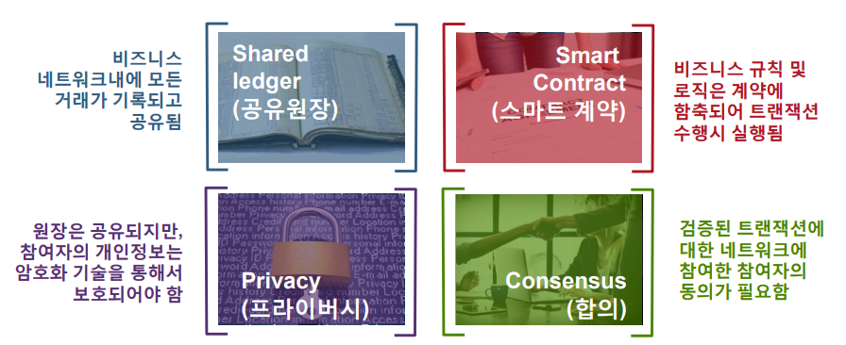
블록체인

Slide 5
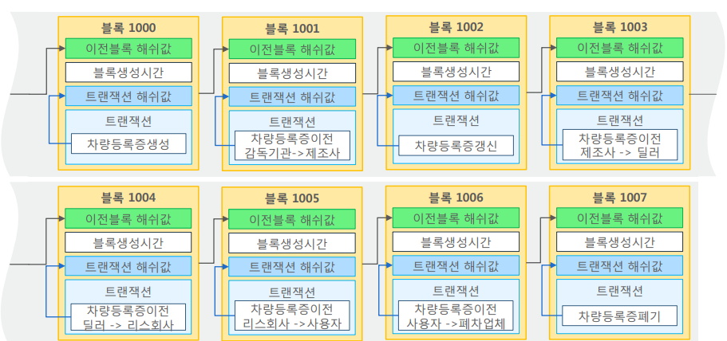
분산원장

Slide 6
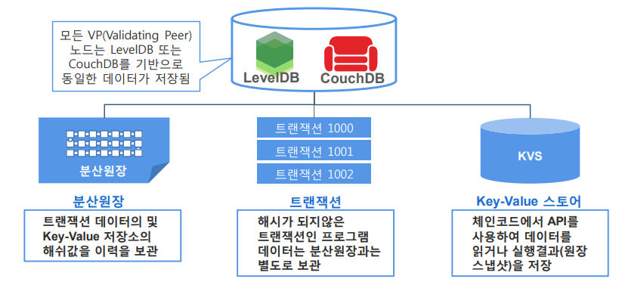
분산원장

Slide 7
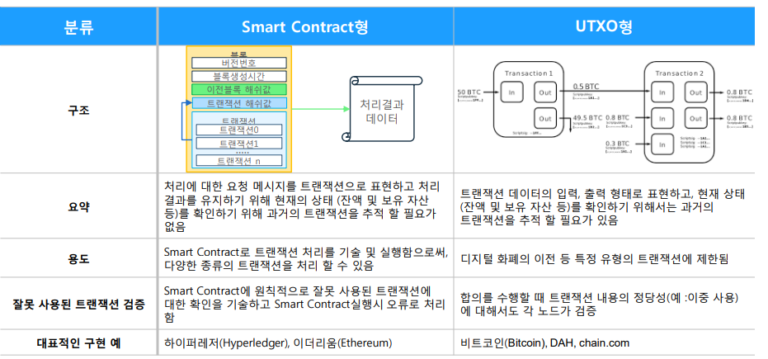
스마트계약

Slide 8
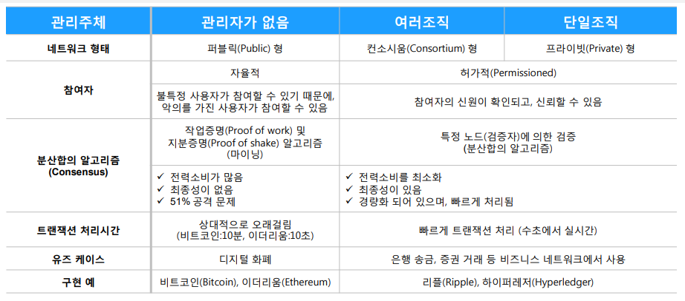
합의알고리즘

Slide 9
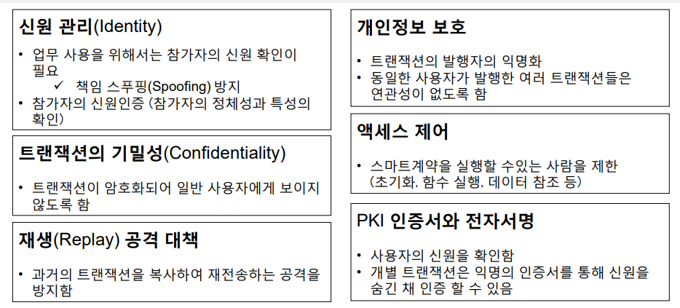
보안

Slide 10
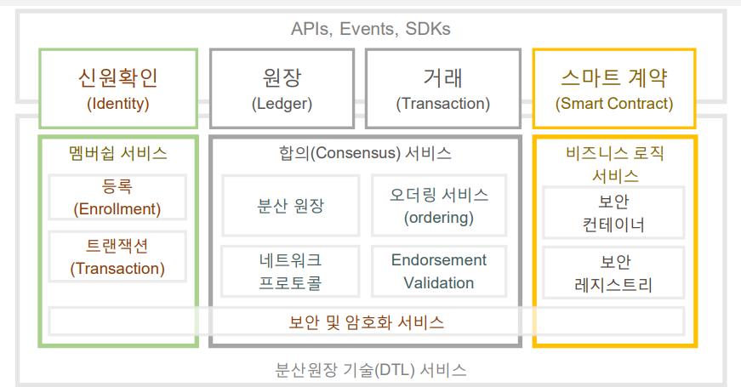
Hyperledger Fabric
Notes:
http://www.krnet.or.kr/board/data/dprogram/2235/J1-1_%B9%DA%BC%BC%BF%AD_Blockchain_Explained_Kor_v4.0_KRNet2017_final.pdf
https://github.com/hyperledger/fabric

